Slide 1
文字列クラス
C++のstringクラスを使うと、文字列の扱いがとても簡単になります。
練習してみましょう。

Slide 2
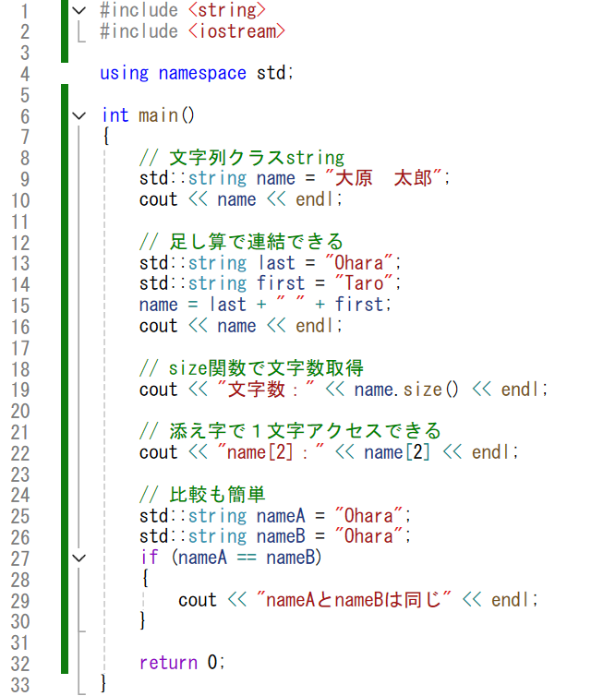
文字列クラス
Main.cppを書きます。

Slide 3

文字列クラス
特に宣言は難しくありません。

Slide 4
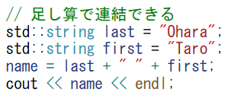
文字列クラス
足し算で連結できます。

Slide 5
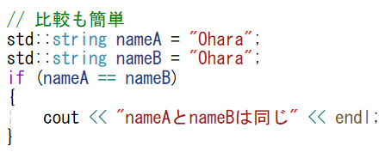
文字列クラス
比較も簡単です。

Slide 6
文字列クラス
C言語の時は配列で文字列を制御していたので、
不具合のリスクを伴うものでした。
stringクラスは簡単かつ安全に使えますので、
積極的に使いましょう。

